Slide 1
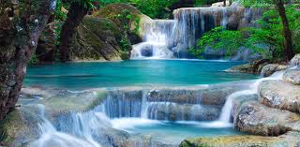
VODE U ZAVIČAJU
UČENICA: EMA SELJAN,3a.

Slide 2
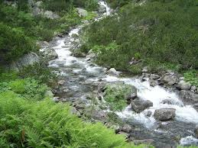
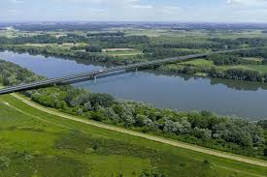
VODE TEKUĆICE I ŽIVI SVIJET U NJIMA
VODE TEKUĆICE -teku površinom zemljišta
POTOCI su najamanje tekućice,mogu presušiti ako dugo ne padne kiša
RIJEKE su najveće tekućice
Voda u tekućicama je slatka
PONORNICE-rijeke koje dijelom teku po površini,a onda poniru u zemlju,
npr. rijeka GACKA
POTOK RIJEKA

Slide 3
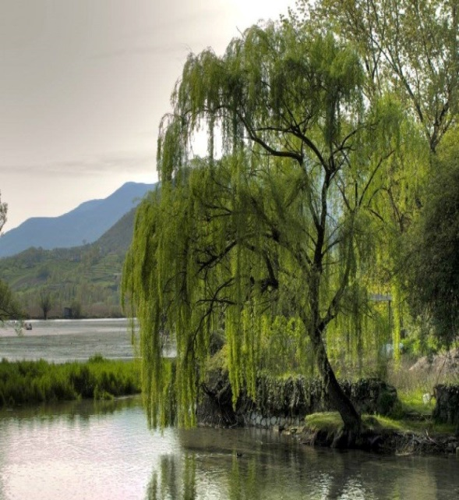
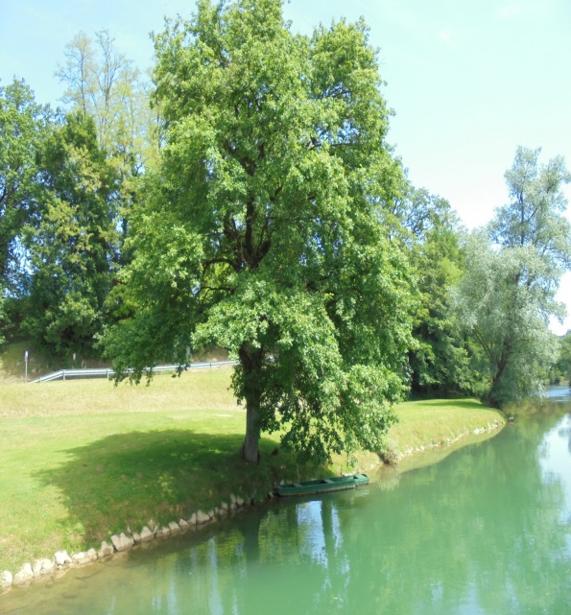
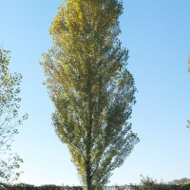
BILJKE UZ VODE TEKUĆICE
UZ OBALU RASTU VRBA,TOPOLA I JOHA
VRBA JOHA
TOPOLA

Slide 4
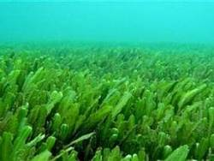
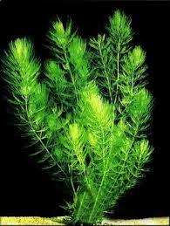
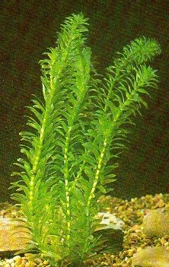
BILJKE KOJE ŽIVE U VODAMA TEKUĆICAMA
U VODI ŽIVE ALGE,KROCANJ I VODENA KUGA
ALGE KROCANJ
VODENA KUGA

Slide 5
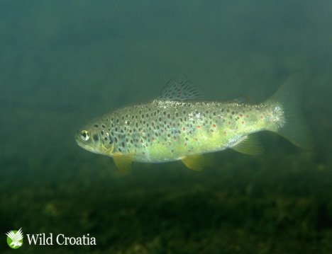
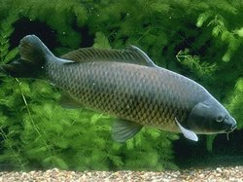
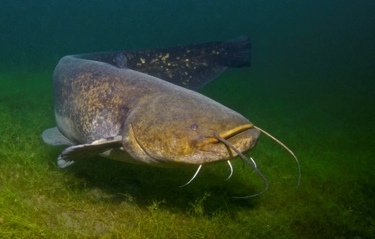
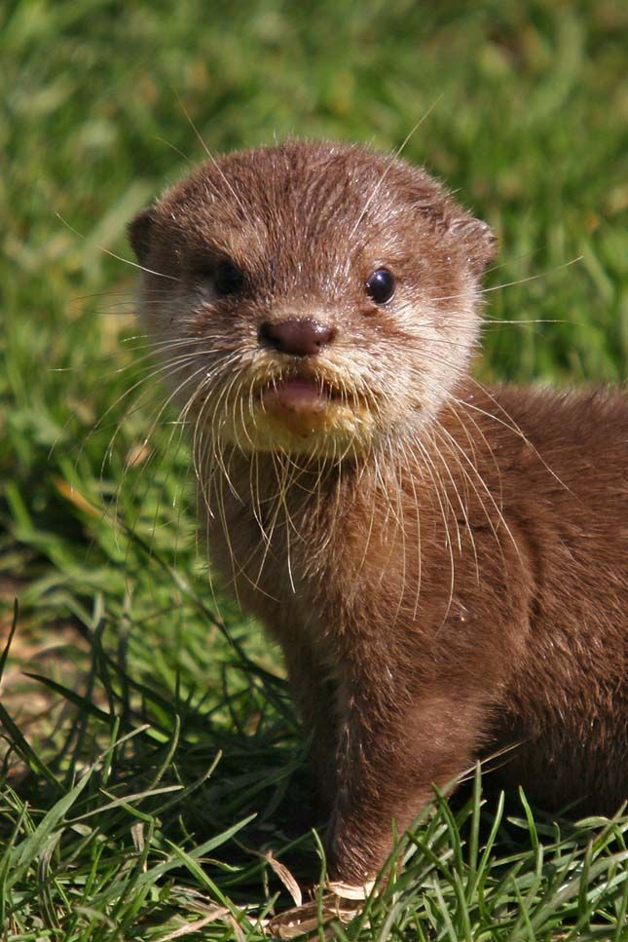
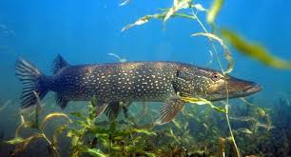
ŽIVOTINJSKI SVIJET VODA TEKUĆICA
NAJČEŠĆE ŽIVOTINJE SU RAKOVI I RIBE
U HLADNIM BRZIM POTOCIMA ŽIVI PASTRVA
U MIRNIM RIJEKAMA ŽIVE ŠARAN,ŠTUKA,SOM
ZAŠTIĆENA ŽIVOTINJA – VIDRA
PASTRVA
ŠARAN SOM
ŠTUKA VIDRA

Slide 6
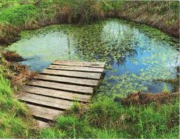
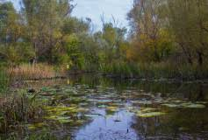
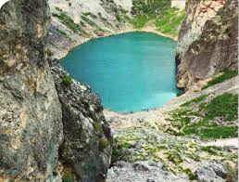
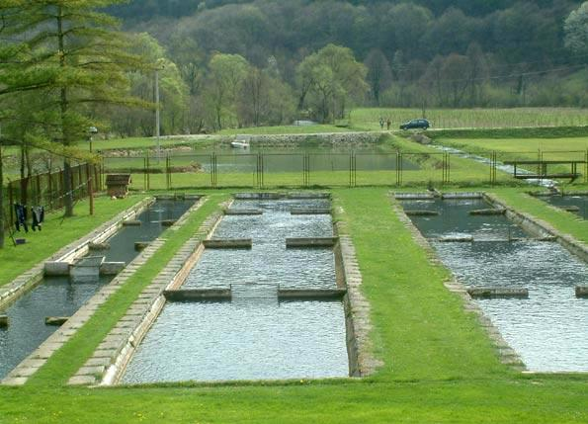
VODE STAJAĆICE I ŽIVI SVIJET U NJIMA
VODE STAJAĆICE-miruju,ne otječu
LOKVE I BARE redovito ili povremeno presušuju,voda je u njima slatka
MOČVARE ne presušuju,voda je slatka,ali može biti i slankasta
JEZERA mogu biti prirodna i umjetna,slatkovodna,ali i slana
BARA MOČVARA JEZERO
RIBNJAK

Slide 7
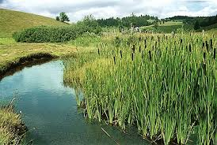
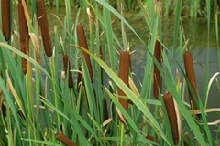
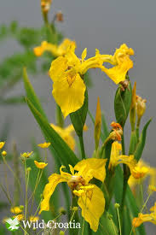
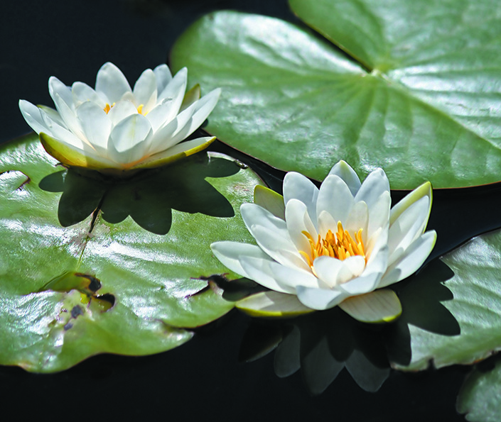
BILJKE UZ VODE STAJAĆICE
UZ OBALU RASTU TRSKA,ROGOZ,MOČVARNA PERUNIKA
NA POVRŠINI VODE PLIVAJU CVJETOVI I LISTOVI LOPOČA
TRSKA ROGOZ
LOPOČ
PERUNIKA

Slide 8
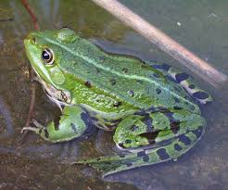
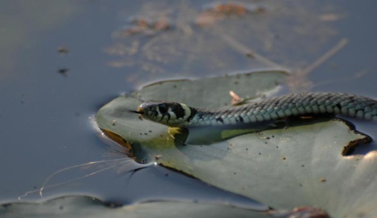
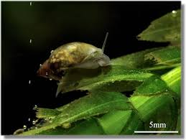
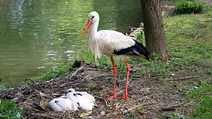
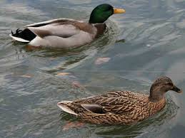
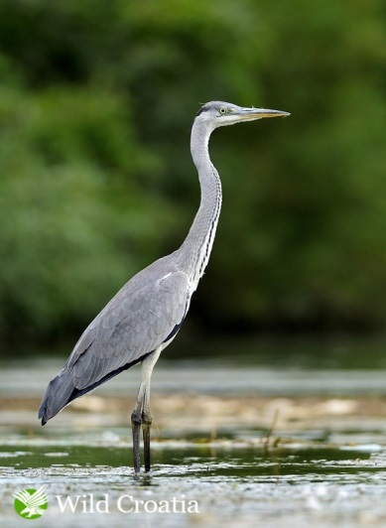
ŽIVOTINJSKI SVIJET VODA STAJAĆICA
NAJPOZNATIJA ŽIVOTINJA JE ŽABA
OSTALE ŽIVOTINJE: PUŽ BARNJAK,ZMIJA BJELOUŠKA,ŠARAN,SOM,ŠTUKA
PTICE MOČVARNICE SU DIVLJA PATKA,ČAPLJA I RODA
ŽABA BJELOUŠKA PUŽ BARNJAK
RODA DIVLJA PATKA ČAPLJA

Slide 9
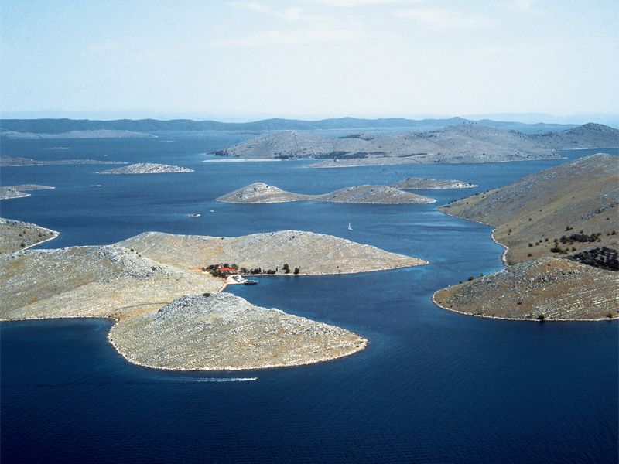
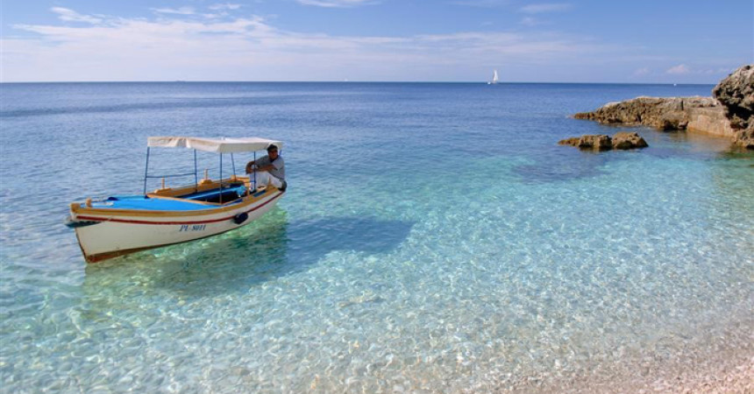
JADRANSKO MORE
NJEGOVA OBALA IMA MOGO ZALJEVA,UVALA I POLUOTOKA
NA MORU JE VELIKI BROJ OTOKA I OTOČIĆA
OTOK JE DIO KOPNA OKRUŽEN SA SVIH STRANA MOREM(KRK,CRES,RAB)
POLUOTOK JE DIO KOPNA KOJI SE JEDNOM STRANOM DRŽI KOPNA,A OSTALE STRANE MU OKRUŽUJE MORE( ISTRA,PELJEŠAC)

Slide 10
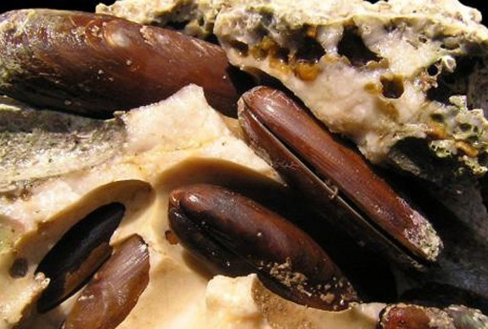
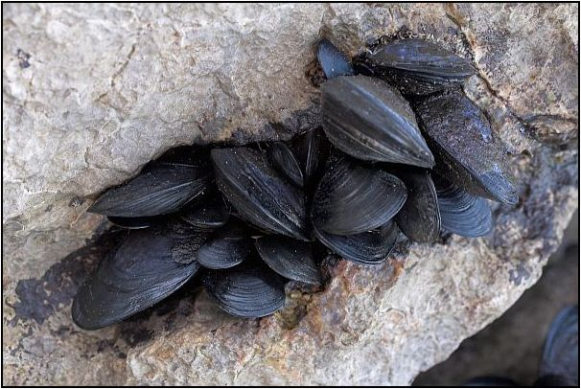
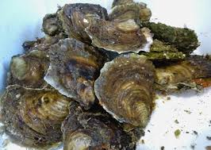
ŽIVI SVIJET U JADRANSKOM MORU
U NJEMU ŽIVE ALGE,MNOGI PUŽEVI,ŠKOLJKAŠI,RAKOVI I RAZLIČITE VRSTE RIBA.
U MORSKIM PLIĆACIMA U KOJIMA RASTE ALGA MORSKA SALATA MORE JE ONEČIŠĆENO
JESTIVI ŠKOLJKAŠI SU: DAGNJE,KAMENICE I PRSTACI
U MRAČNIM ŠPILJAMA KRIJU SE HOBOTNICE
PRSTACI DAGNJE KAMENICE

Slide 11
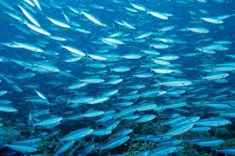
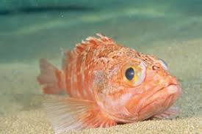
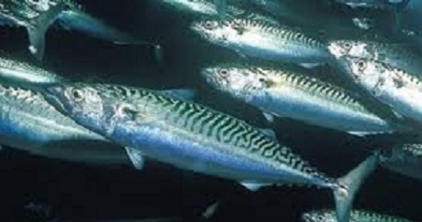
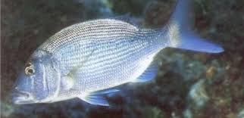
RIBE
U PLAVU RIBU UBRAJAMO PAPALINE,SRDELE, SKUŠE
U BIJELU RIBU UBRAJAMO ŠKARPINU, LUBIN,ZUBATAC ,LIST
SRDELE ŠKARPINA
SKUŠE ZUBATAC

Slide 12
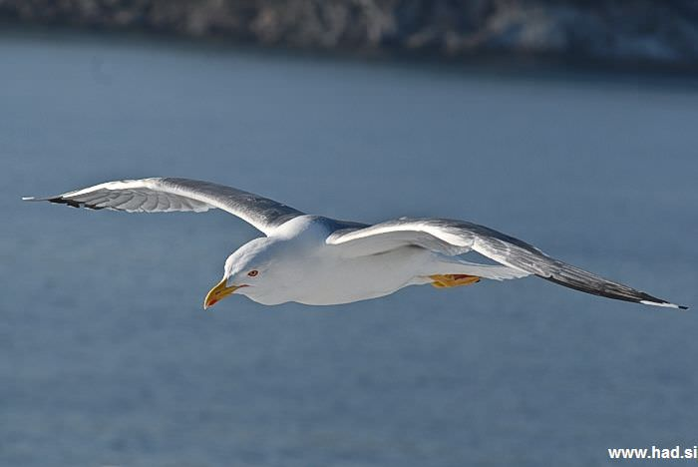
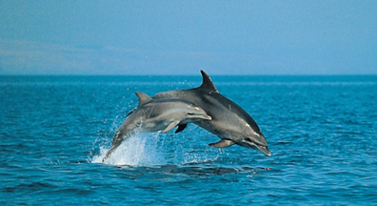
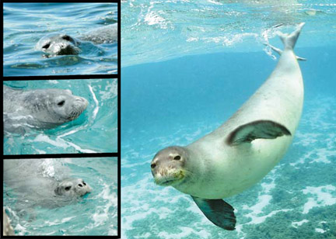
GALEB KRUŽI NAD MOREM VREBAJUĆI SVOJ PLIJEN-RIBU
U JADRANSKOM MORU ŽIVE I DUPINI ILI BRZE PLISKAVICE
SREDOZEMNA MEDVJEDICA( morski čovik,adrijana) zaštićena je kao velika rijetkost.
GALEB DUPIN
SREDOZEMNA MEDVJEDICA

Slide 13
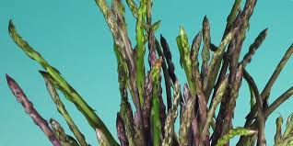
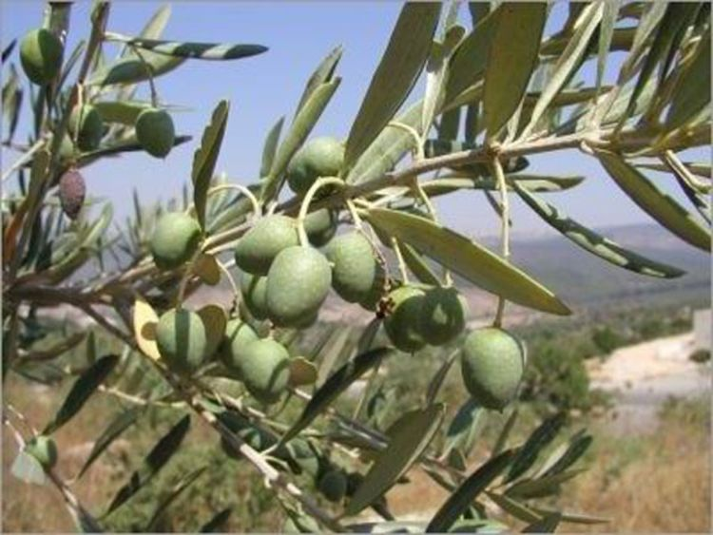
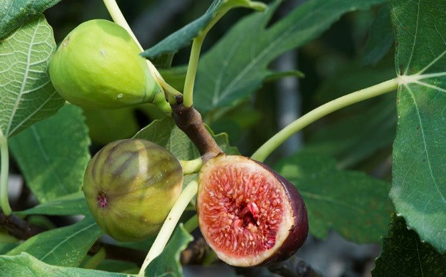
BILJNI SVIJET UZ MORE
RASTU BILJKE KOJE IMAJU TVRDO,KOŽNATO I VAZDAZELENO LIŠĆE.
PROLJETNO POVRĆE SU ŠPAROGE
LJUDI UZGAJAJU MASLINE(ULJE) I SMOKVE
ŠPAROGE MASLINE
SMOKVE

